Slide 1
«Использование учебной платформы «Core» для дистанционного обучения»
Автор практики: учитель физики МКОУ «Школа-интернат №26 г. Нижнеудинск» Прокушева Н.А.
Нижнеудинск-20242

Slide 2
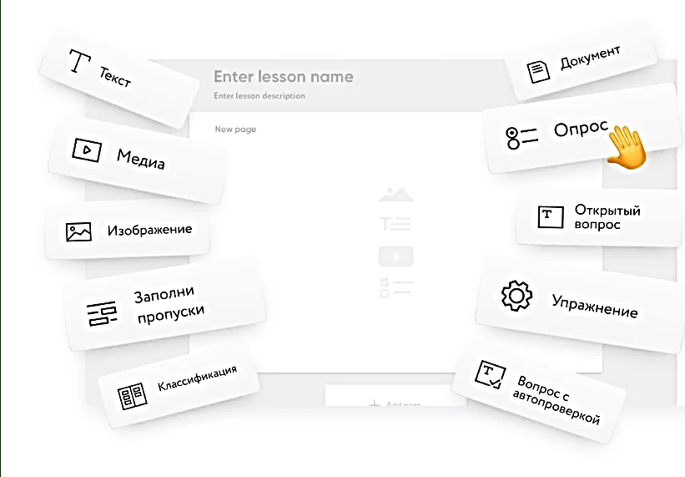

https://coreapp.ai/app/
Формирование и развитие цифровой компетенции обучающихся
Мотивация к изучению предмета
Повышение образовательных результатов
Поддержка и сопровождение очного процесса обучения

Slide 3
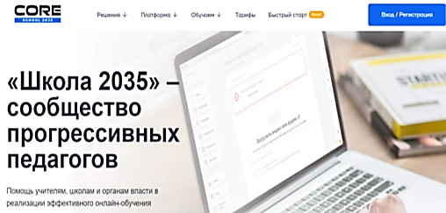
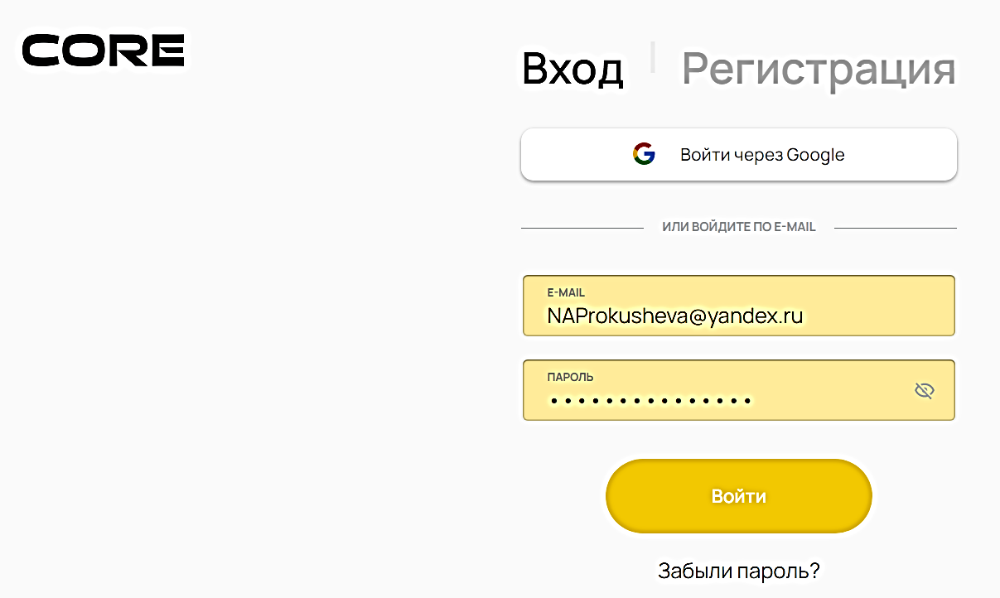
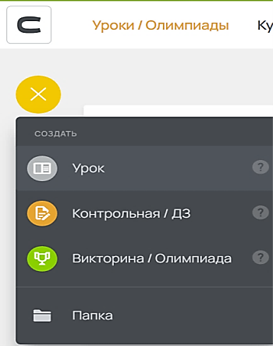
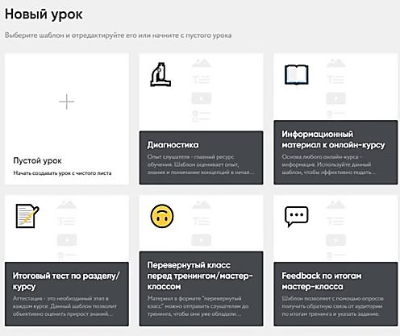
Первые шаги…
1
3
2
Выбор шаблона урока

Slide 4
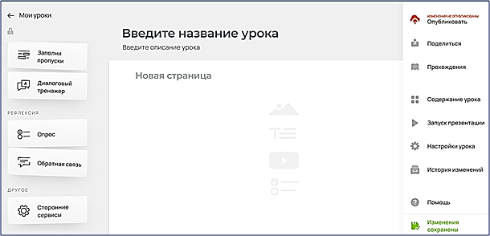
ПОЛОТНО ДЛЯ СОЗДАНИЯ ДИДАКТИЧЕСКОГО МАТЕРИАЛА
ИКОНКИ, ОБОЗНАЧАЮЩИЕ ТИПЫ ЭЛЕКТРОННОГО КОНТЕНТА
КНОПКИ УПРАВЛЕНИЯ СОЗДАННЫМ МАТЕРИАЛОМ

Slide 5
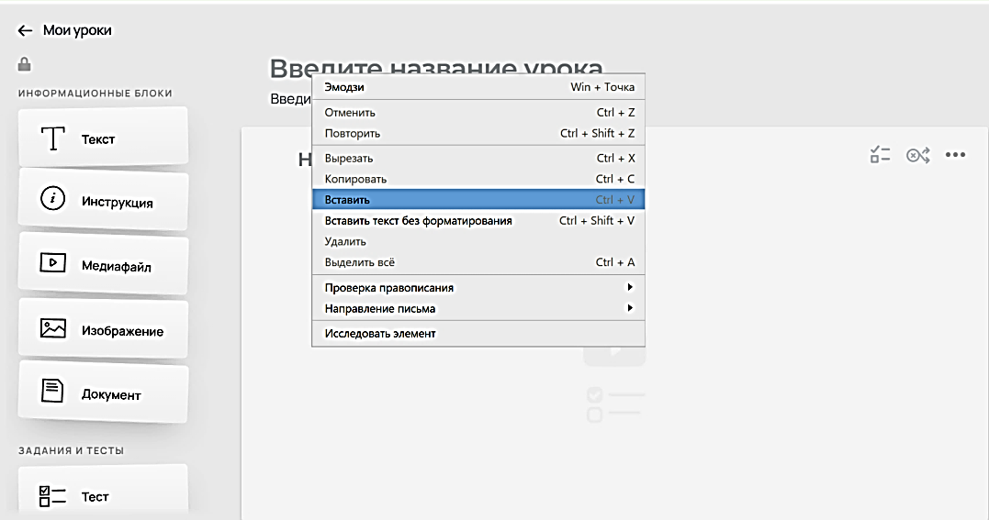
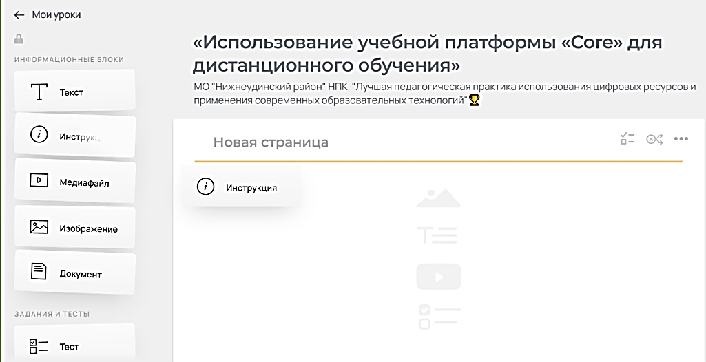
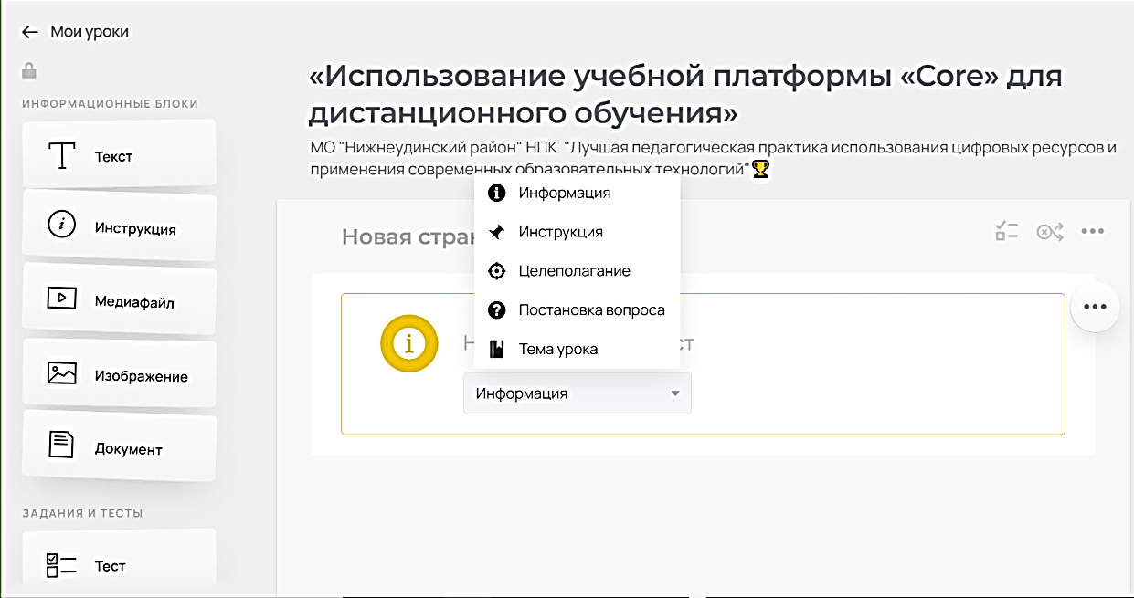
Начинаем с …
1 - название урока
2 - пояснения к уроку
3 - виды инструкций
1
2
3

Slide 6
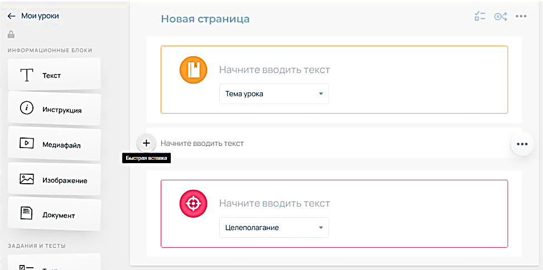
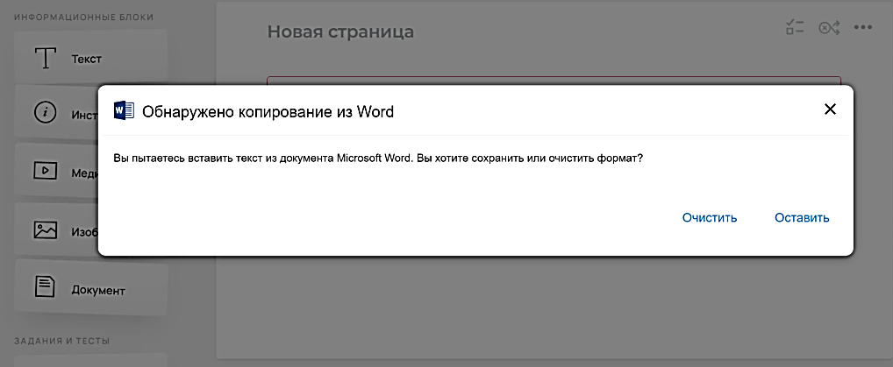
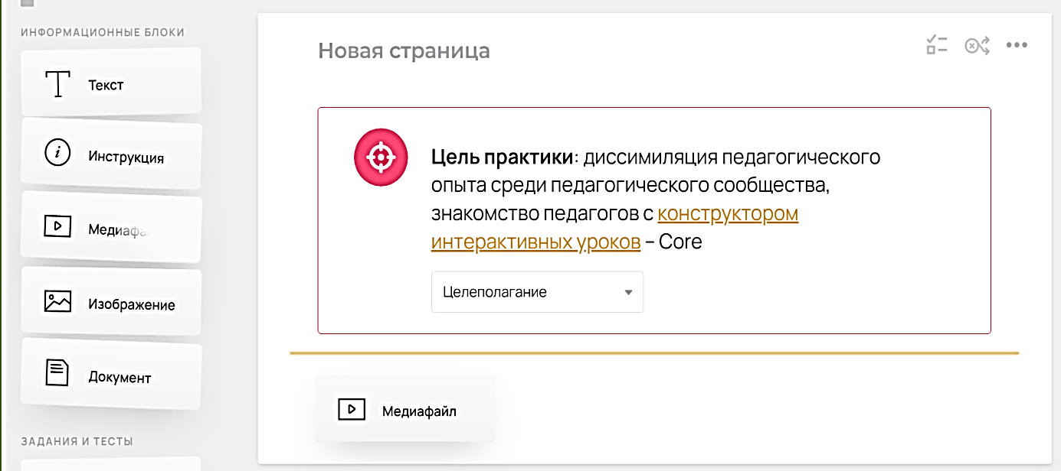
Добавляем текст
Добавляем медиафайл

Slide 7
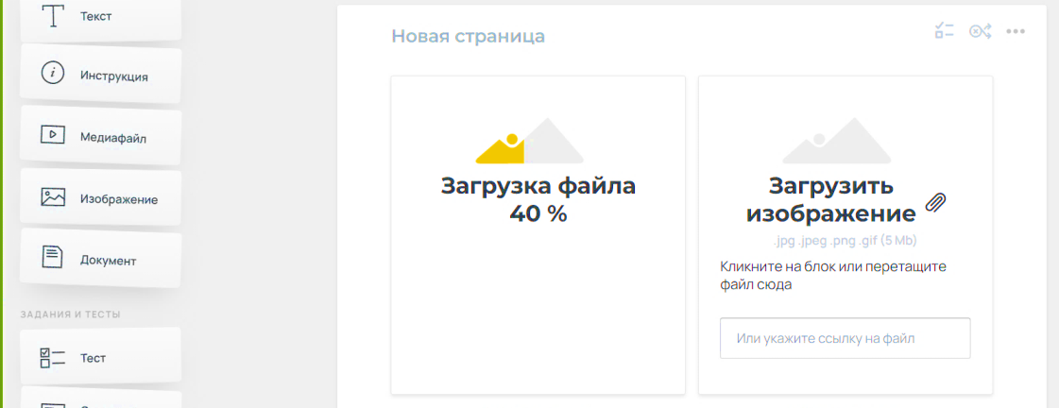
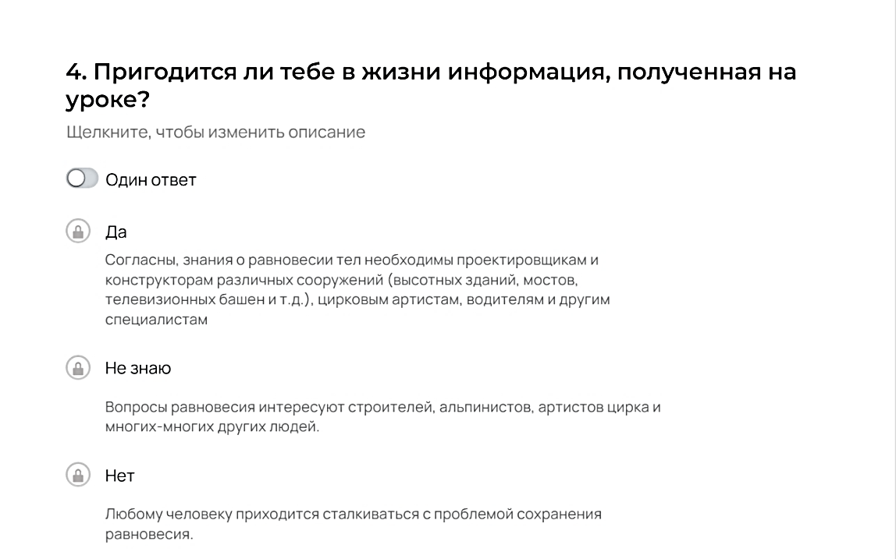
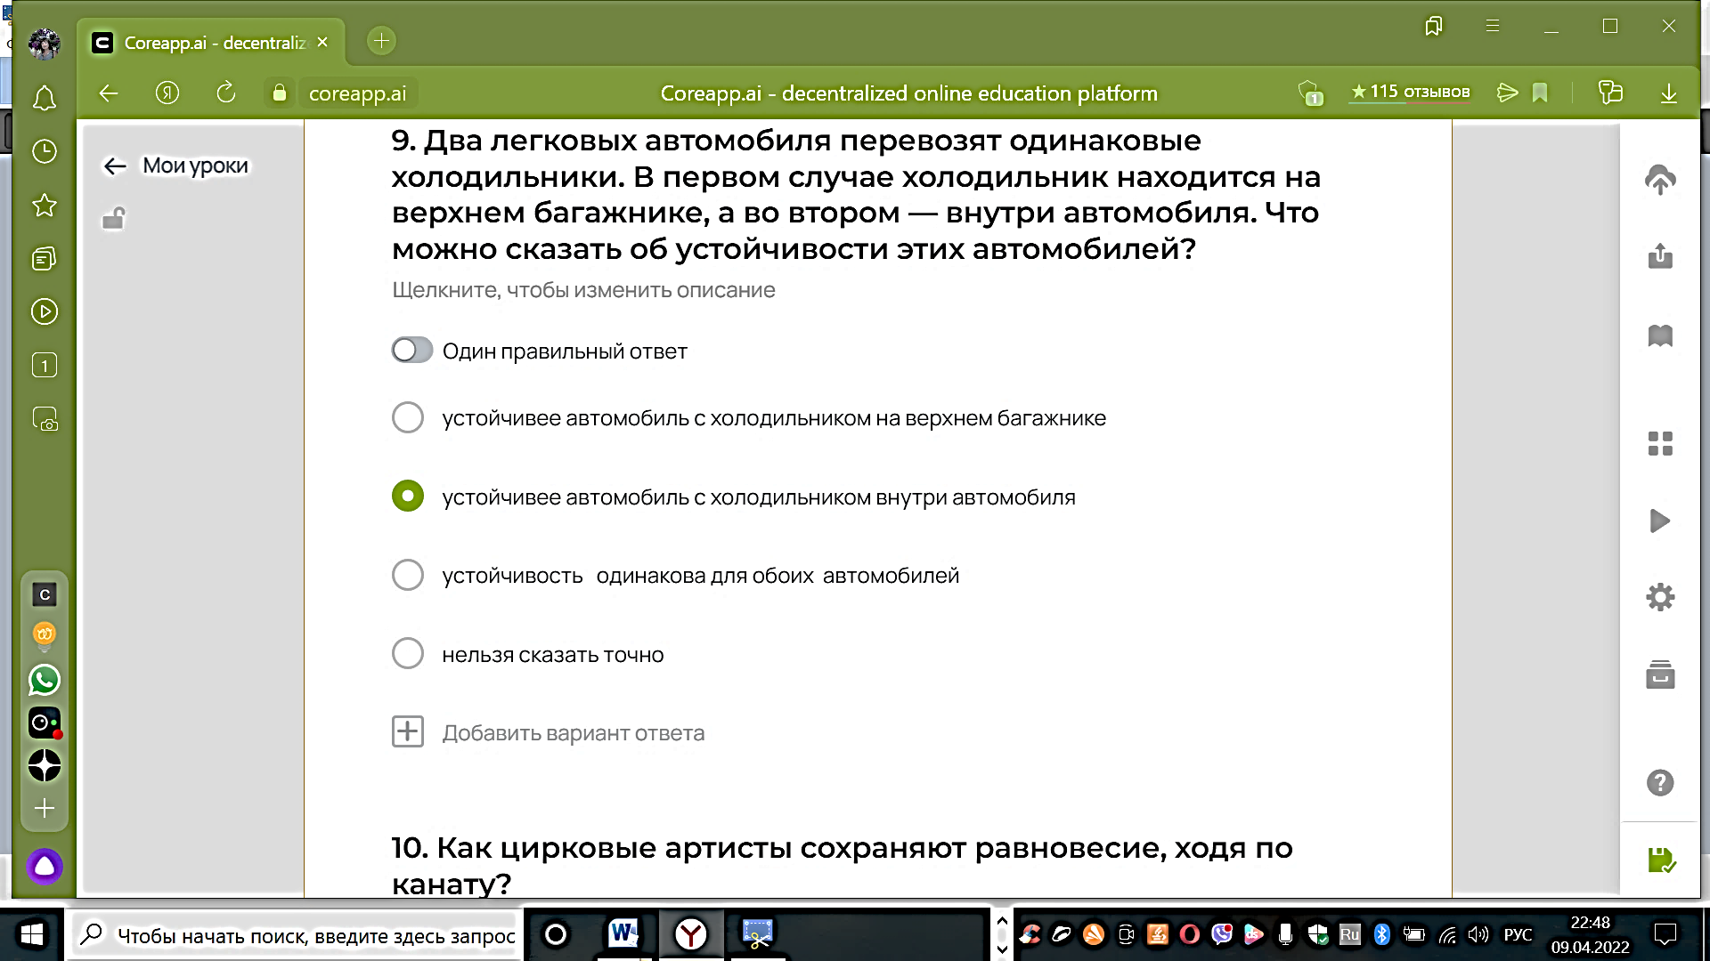
Предварительный просмотр видеоконтента
Загрузка изображения
Рефлексия
Тест

Slide 8
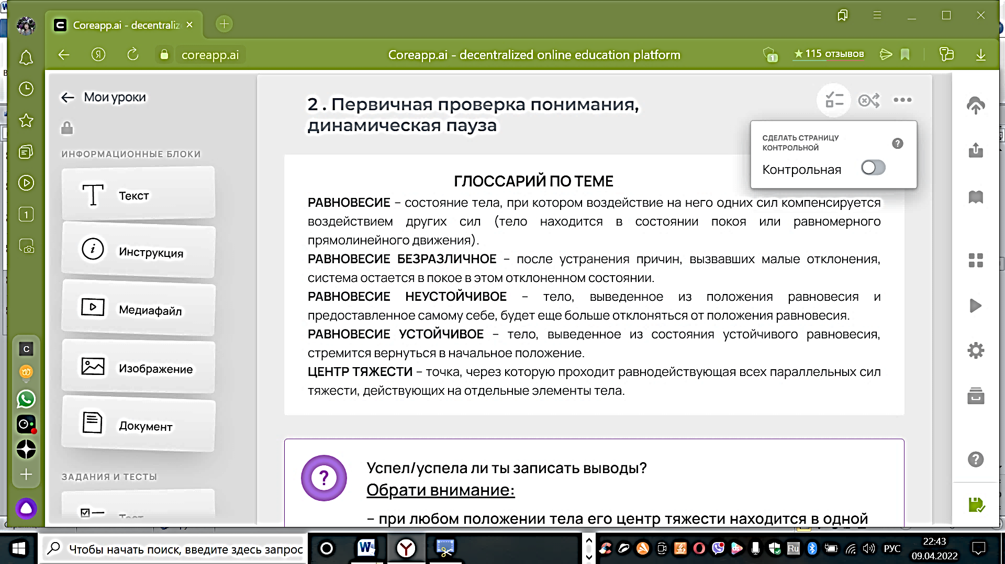
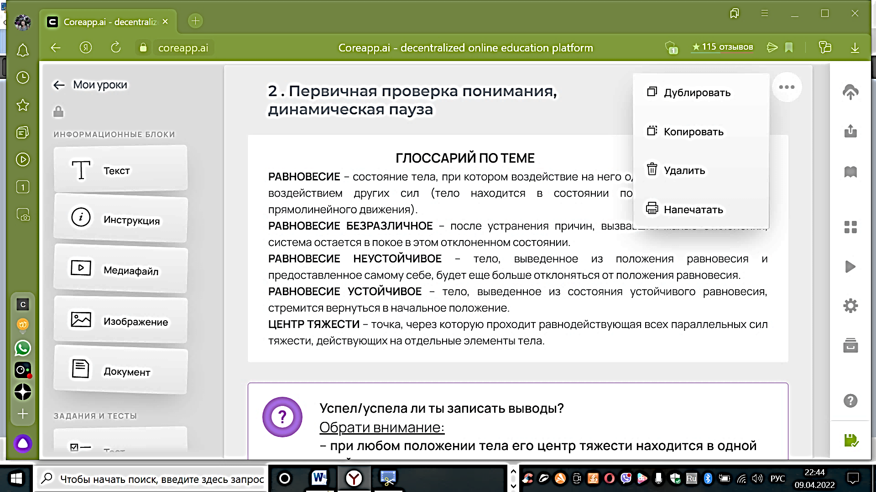
Включение режима
«Контрольная работа»
Управление отдельной страницей

Slide 9
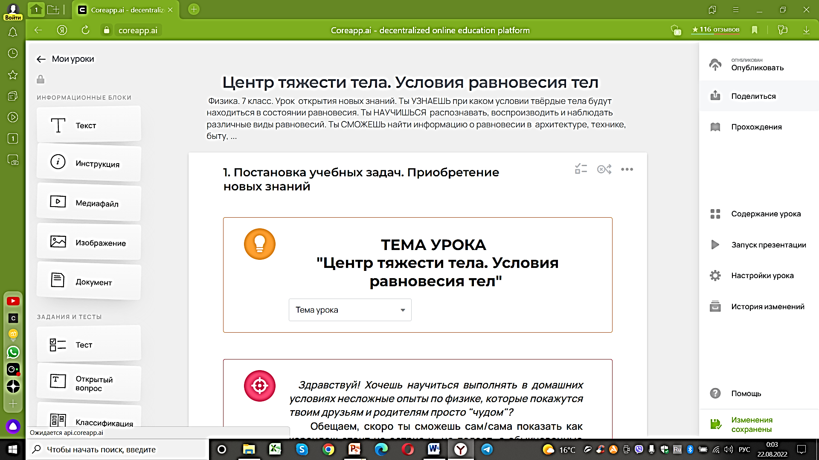
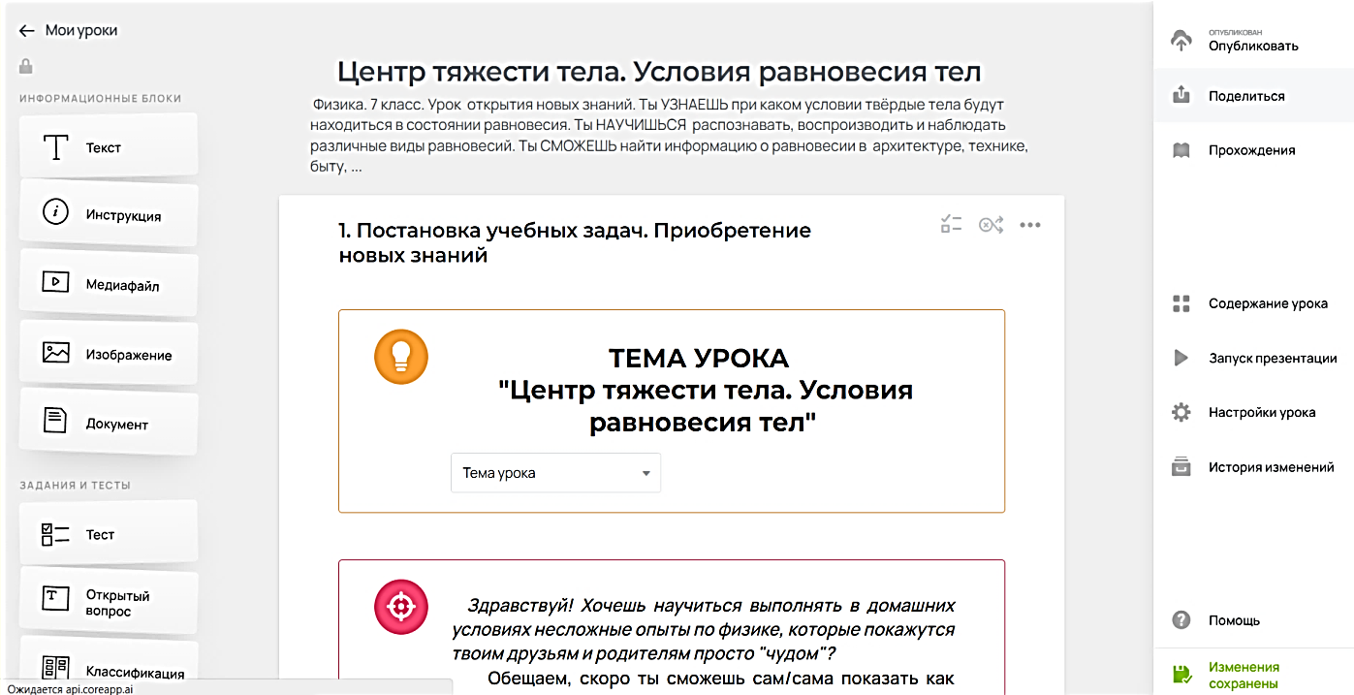
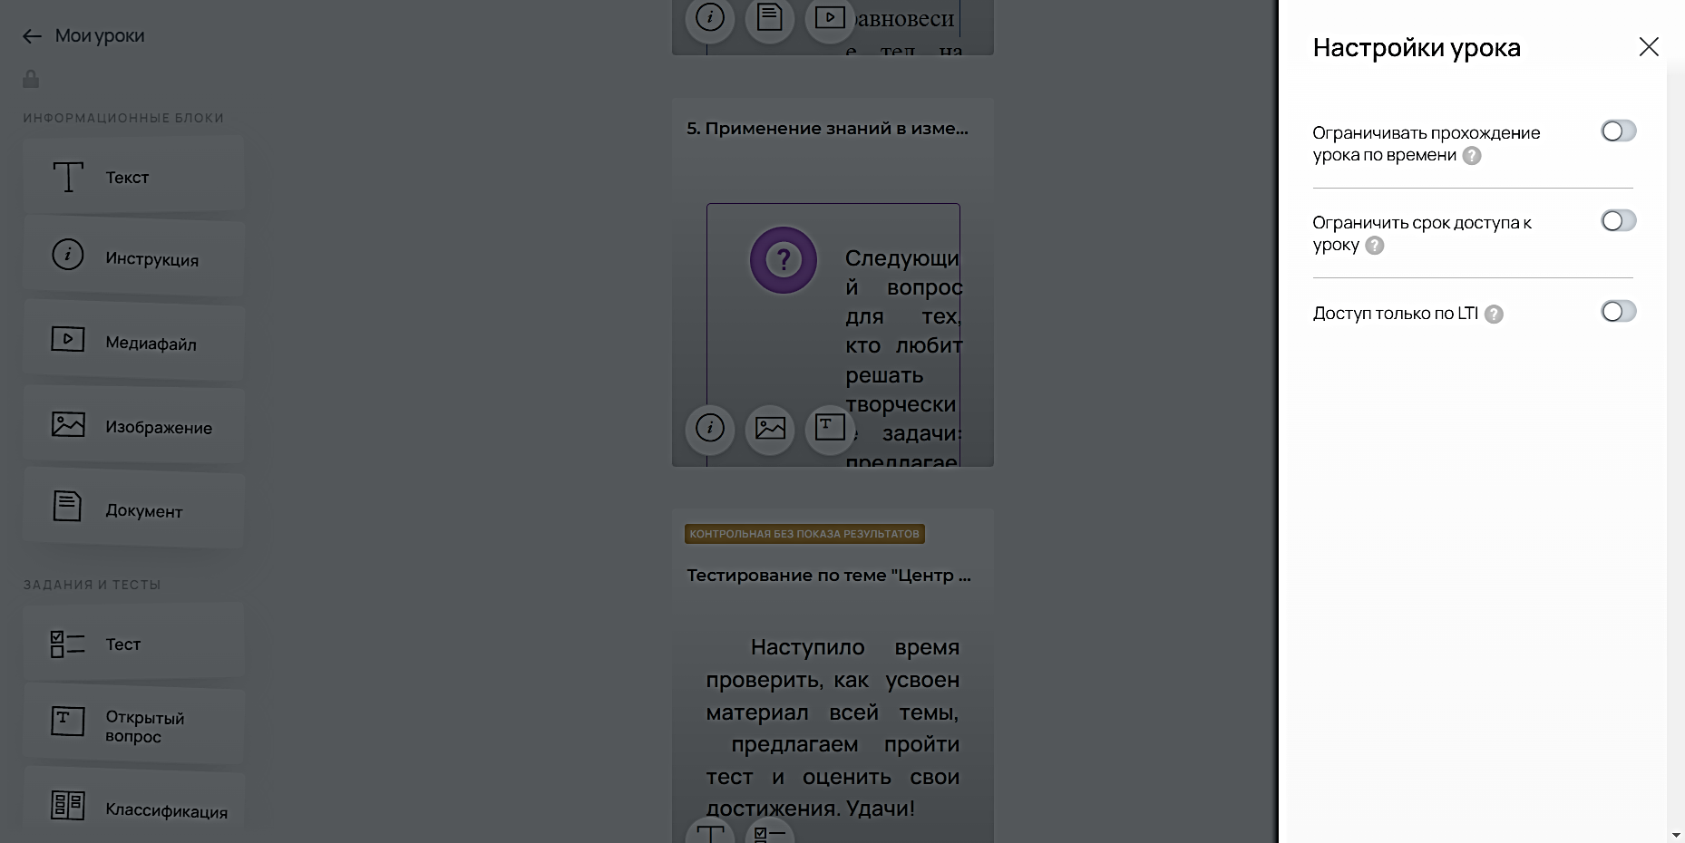
Содержание урока
Запуск презентации
Настройки урока
Помощь

Slide 10
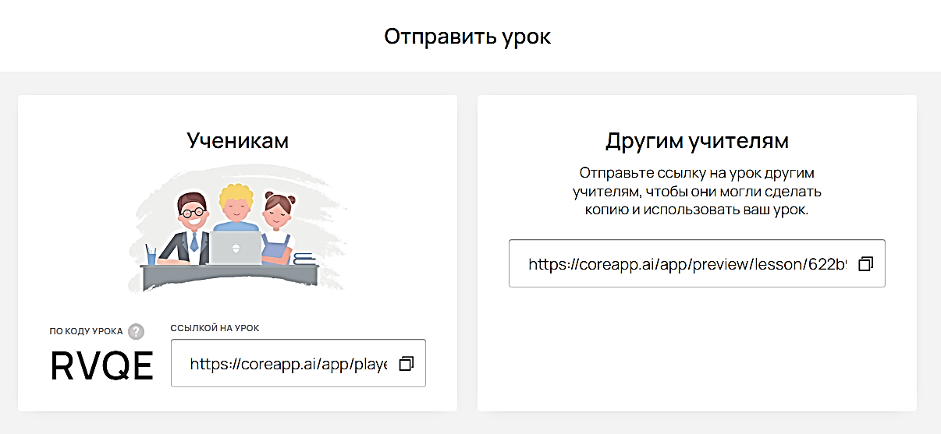
Опубликовать
Библиотека Rybakov Foundation Teacher’s Lab
https://library.coreapp.ai/
Платформа постоянно модифицируется!

Slide 11
Презентация онлайн-урока «Центр тяжести. Условия равновесия тел», физика, 7 класс
https://youtu.be/VoduxqDlhMw
(ссылку скопировать и вставить в поисковую строку браузера)
Ссылка на урок для ученика https://coreapp.ai/app/player/lesson/622a8e06555556d7c9a9bcdf
Ссылка на урок для учителя
Если у вас появится желание трансформировать урок в свою методическую копилку – заходите по ссылке ниже в роли учителя, сохраняйте, а затем изменяйте урок по своему желанию
https://coreapp.ai/app/preview/lesson/622b9a2a712e250f910f4a12 _______________________________________
Урок математики 6 кл «Представление процентов дробью & Перевод дроби в проценты»
https://coreapp.ai/app/preview/lesson/6226dfa4053a6d1e69257538

Slide 12
Источники информации
1. Аствацуров Г.О. CORE – отечественный конструктор интерактивных уроков. Сайт Дидактор. Педагогическая практика.
Режим доступа:
http://didaktor.ru/core-otechestvennyj-konstruktor-interaktivnyx-urokov/?
2. Ирина Салина. Как организовать дистанционное обучение с CORE. Журнал CORE.
Режим доступа: https://live.coreapp.ai/journal/tpost/h493k85g61-kak-organizovat-distantsionnoe-obuchenie
3. Инструкция для педагогов по работе с платформой CORE.pdf
Режим доступа: http://цдтт.рф/images/docs/Инструкция%20для%20педагогов%20по%20работе%20с%20платформой%20CORE.pdf

